Slide 1

OOP基本概念

Slide 2
概念理解 - 抽象（Abstraction）
抽象就是 提取能表达该事物的重要特征（属性和行为)。

Slide 3

抽象(Abstraction )
例子1： 给左边这些动物做抽象
动物
共有属性:
年龄
体重
体温
….
“属性” 英文单词： attribute
抽象
就是提取能表达这些动物的共同属性和行为
共有行为能力:
吃东西
走路
睡觉
…
“行为” 英文单词： behavior
以上是 这类 动物的特征

Slide 4



抽象(Abstraction
例子2： 给左边这些汽车做抽象
以下是这类汽车的特征
汽车
共有属性（ attribute ）:
里程数
重量
品牌
….
共有行为能力（behavior ):
启动
加速
减速
熄火
…
抽象 出来属性与行为

Slide 5



抽象(Abstraction )
例子3： 以下足球明星星 抽象 过程
以下是 这类球员的共有特征
年龄：23
国籍：挪威
位置：前锋
球队：曼城
球员
属性（ attribute ）:
年龄
国籍
球队
位置
…
行为能力（behavior ):
踢球运动 sport
学习 learn
睡觉 sleep
…
维尔茨
年龄：20
国籍：德国
位置：前腰
球队：勒沃库森
Abstraction
加维
年龄：19
国籍：西班牙
位置：中场
球伍：巴塞罗那

Slide 6
抽象(Abstraction )
例子4： 针对 教师 做 抽象
教师
属性（ attribute ）:
姓名
学院
课程名称
…
行为能力（behavior ):
讲课
出试卷
批作业
…
翁凯老师教C语言与实验课程
方富民老师教托福阅读课程
Abstraction
杨波老师教大学物理课程
以上是 这 类 教师的特征

Slide 7
抽象(Abstraction ) 、对象(Object)、类(Class) 关系
用生活语言描述：
具体的人或物
物
进行抽象
种类特征： 属性、 行为
Abstraction
Class：
用OOP语言描述：
Object
Attributes
Methods
常见的还有以下英文说法：
Attributes、properties、field, data member
常见其它中文名称：
方法，成员函数

Slide 9
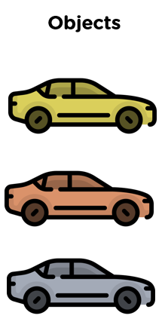




类(class)
例子： 对某汽车4S店里售卖的汽车进行抽象处理
计算机专业术语
要用英文
属性:
颜色
价格
里程
Properties:
color
price
km
Abstraction
方法:
启动
向前行驶
倒车
熄火
Methods:
start
forward
backward
stop

Slide 10
Class – 类的图形表示方式
Car
Car
Name of Class
Properties:
color
price
km
color
price
km
Properties
Methods:
start
forward
backward
stop
start( )
forward()
backward( )
stop( )
Methods
看起来很专业了

Slide 11
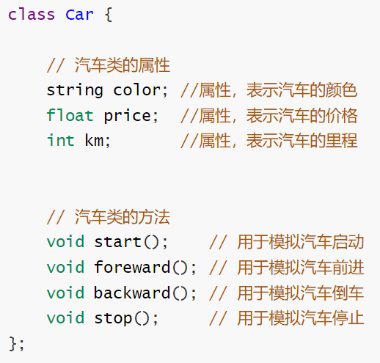
Class – c++语言定义类
c++语言定义
Car 类
Car
Name of Class
color
price
km
Properties
start( )
forward()
backward( )
stop( )
Methods

Slide 12
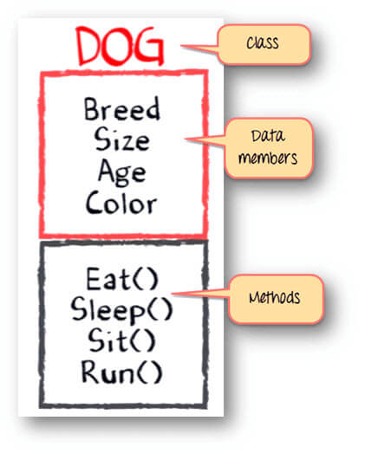
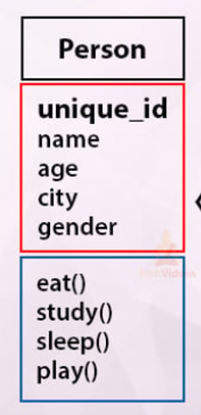
Class -练习： 根据以下内容用C++定义两个类

Slide 13
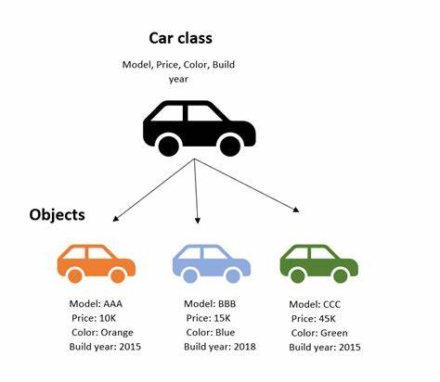
Class – 用类实例化 Object

Slide 14
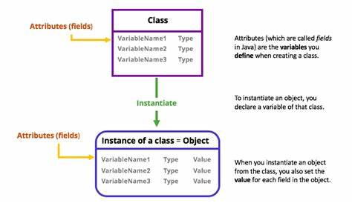

Slide 17


对象 - Object

Slide 18
1. 对象 - Object
Object： 简单粗暴的理解 就是世界上存在各种具体 物。
Class: 某一些对象的共同属性和行为的抽取

Slide 19
共同属性(attributes)：
重量
颜色
里程数
共同行为能力(behavior)：
启动（）
加油 ()
熄火（）

Slide 20
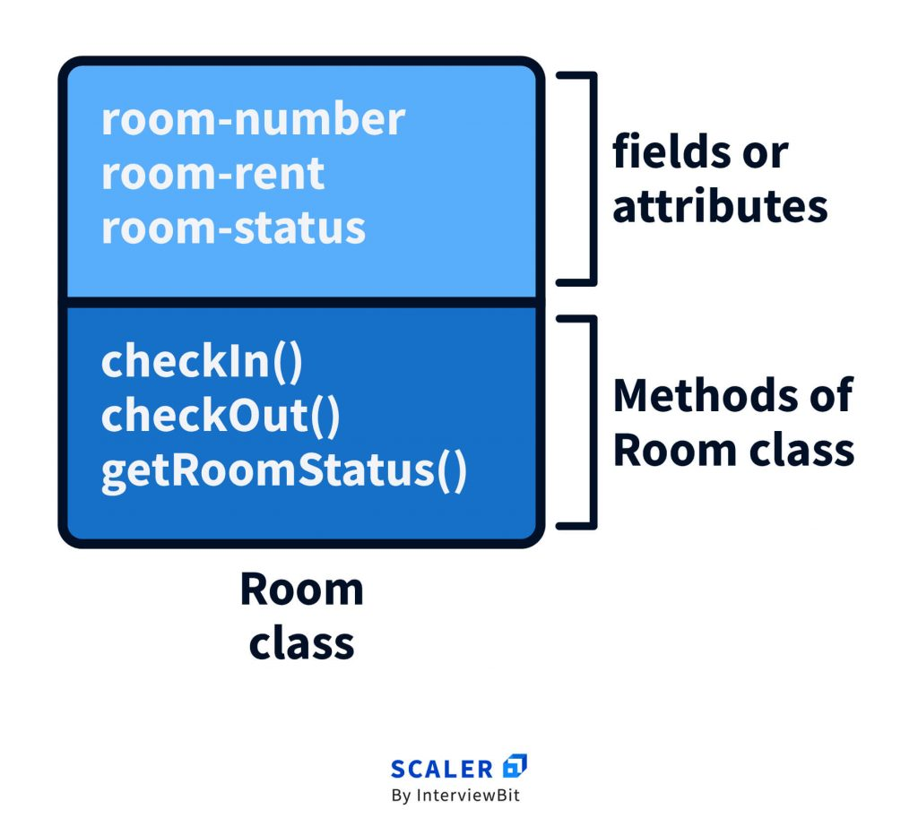


Slide 21
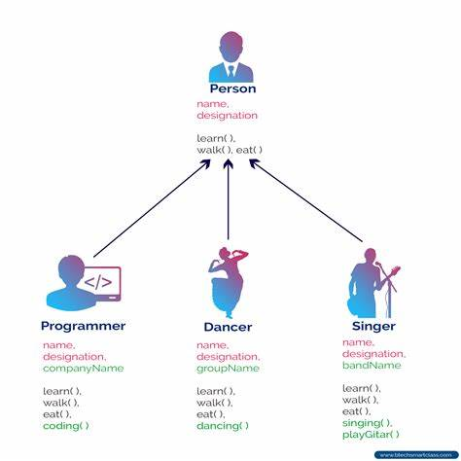

Slide 22
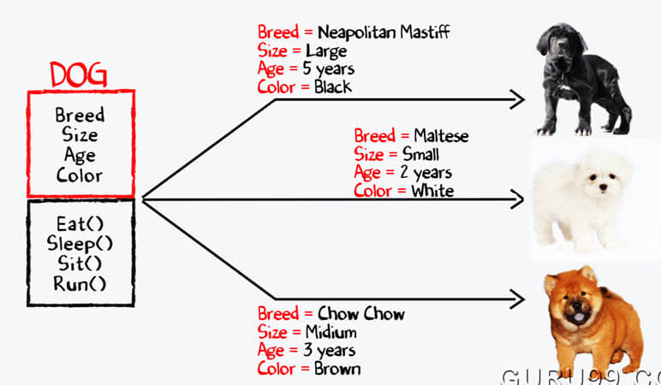

Slide 23
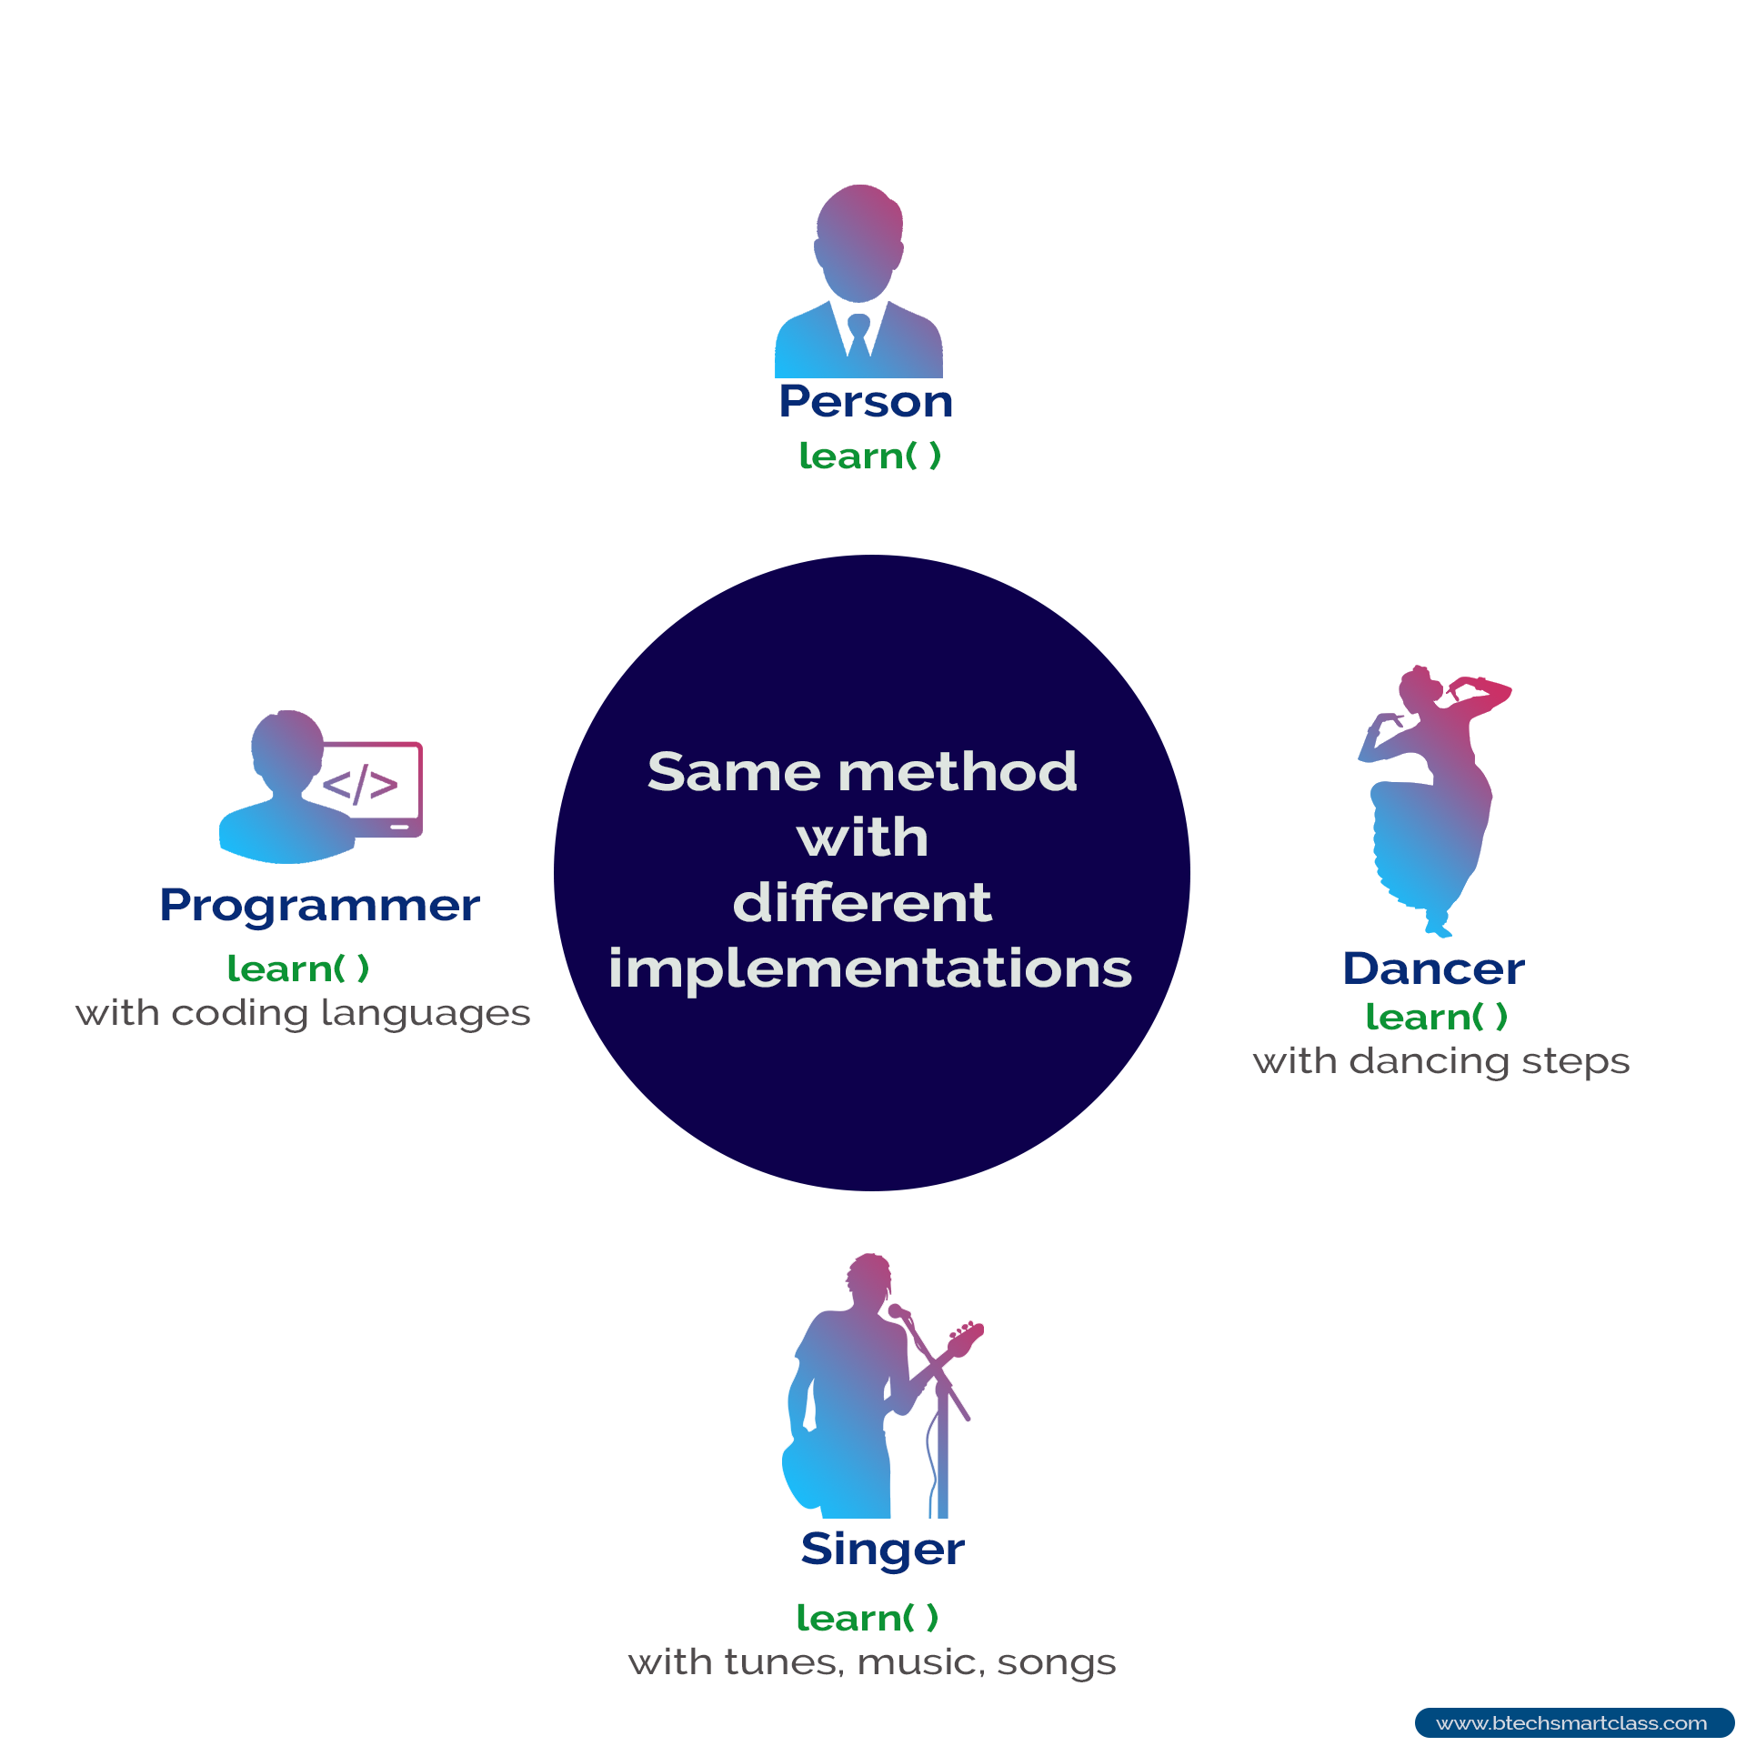

Slide 24
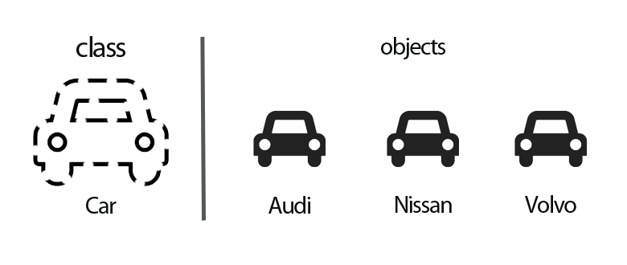
OOP基本概念 – 抽象(Abstraction
抽象: Abstraction
仅供内部使用

Slide 25
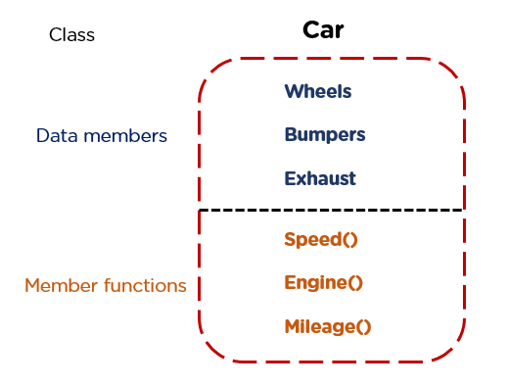

Slide 26
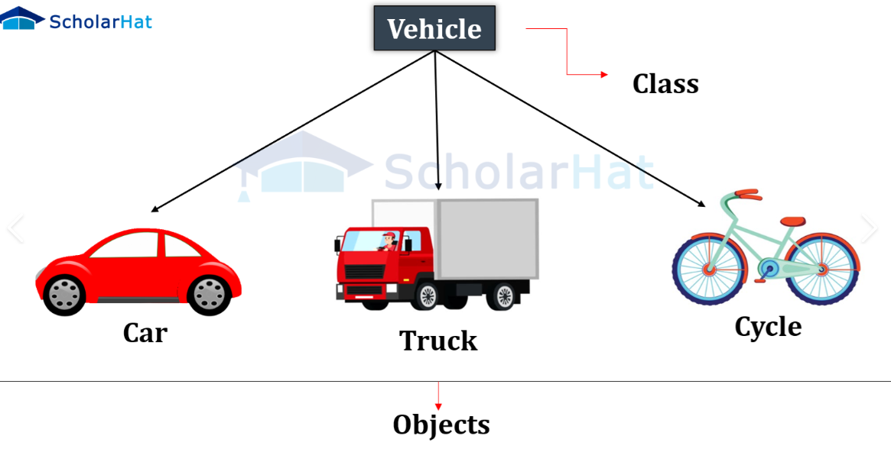

Slide 27
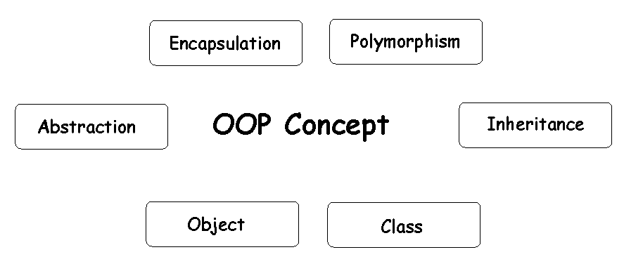

Slide 28
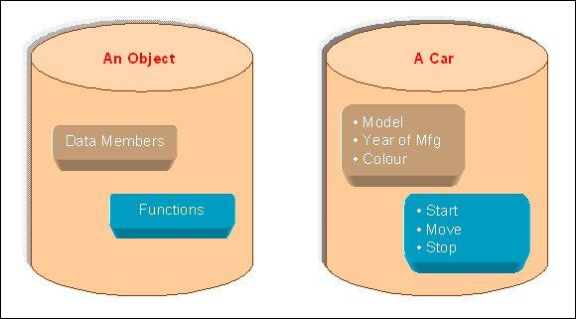

Slide 29
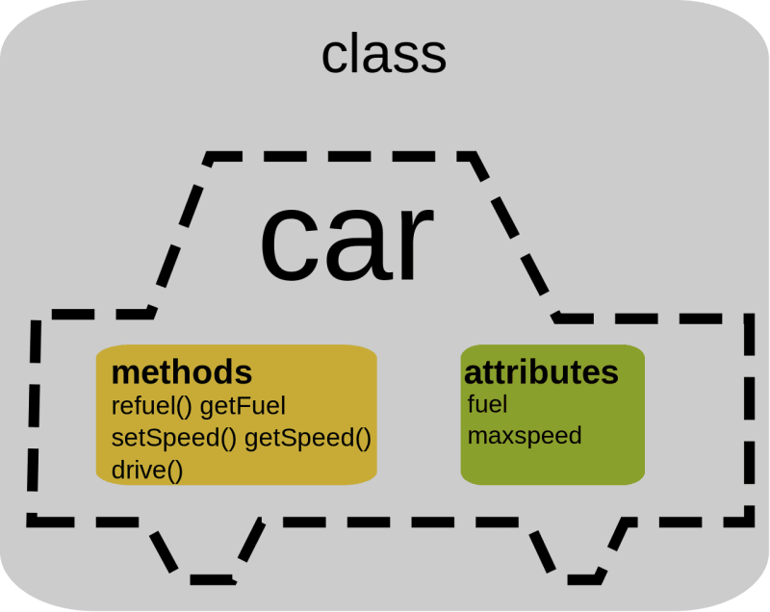

Slide 30
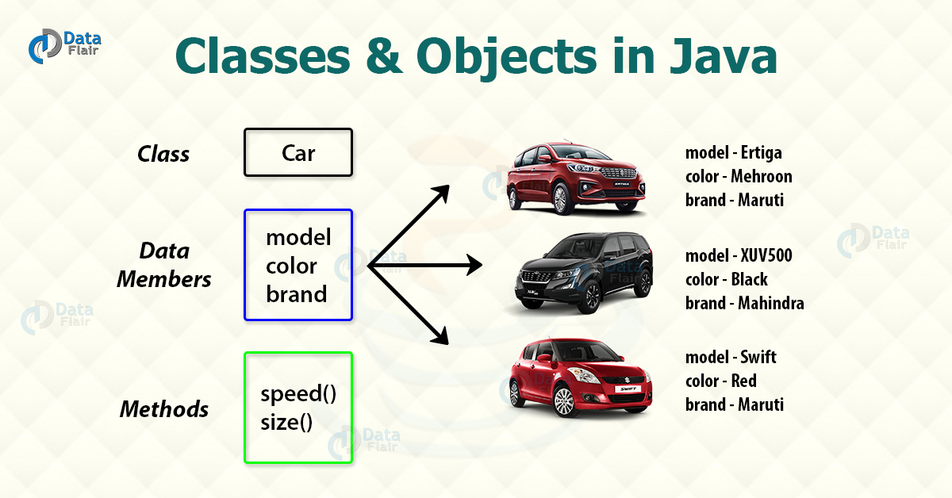

Slide 31
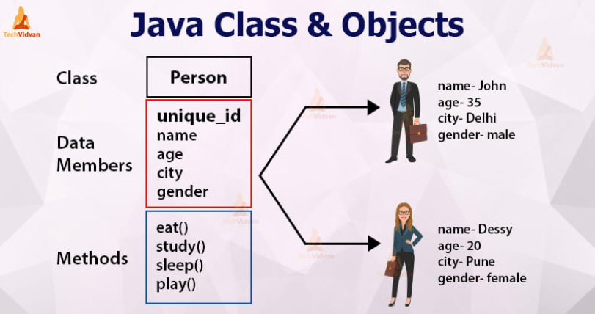

Slide 32
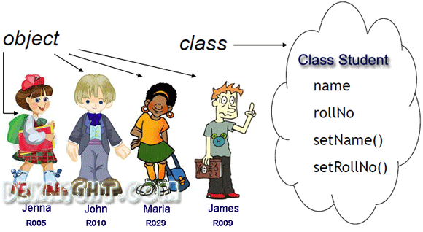

Slide 33
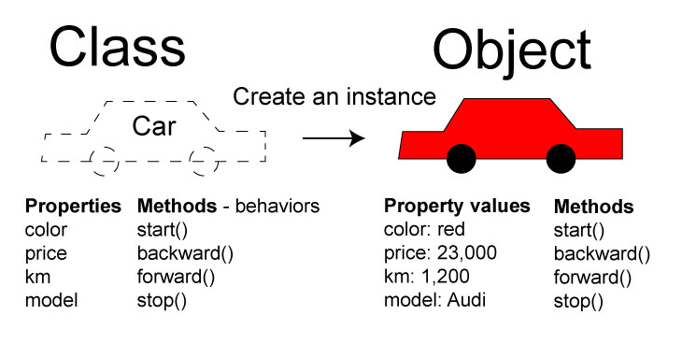

Slide 34
